Slide 1
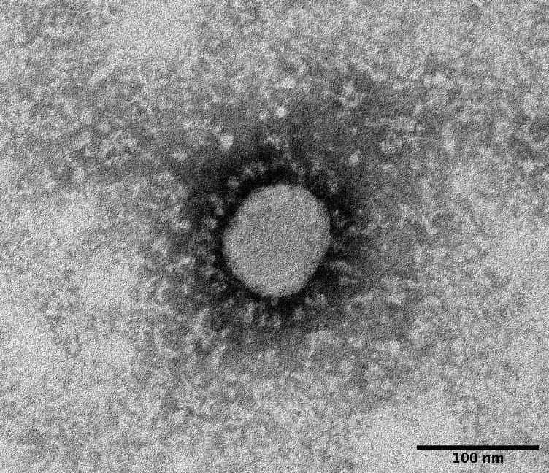
生物の授業のどこで
新型コロナウイルスを取り扱うのか
E484K変異を有するR.1系統株（SARS-CoV-2 Variant of Interest, Lineage R.1）の電子顕微鏡写真
国立感染症研究所ＨＰより
生物教育研究所 西郷 孝

Slide 2
新型コロナウイルスについては、生物の授業のいろいろなところ（項目）で取り上げることが考えられる。
1．細胞の大きさ 細胞の大きさと比較する
2．生体物質 タンパク質 変異株の名称N501Yなど⇒p.3
3．細胞膜 脂質二重層・・洗剤・アルコールの効果⇒p.4
4．遺伝子の働き RNAウイルスを紹介 ⇒p.5
5．複製と転写 RNA依存型RNAポリメラーゼ ⇒p.6．7
6．恒常性の維持 ACE2の本来の働き ⇒p.8
7．有性生殖 赤の女王仮説（どんどん変異する） ⇒p.9
8．免疫・ワクチン やはりここがメイン ⇒p.10～29
9．進化 変異（塩基の変化）
実際に名城大学農学部の講義で使っているものを紹介する。
⇒p.2 などはこのファイルのページ番号です。該当部分を抜粋したものです。

Slide 3
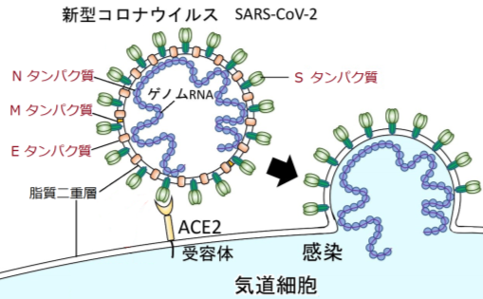
アミノ酸を１文字で示すに関連
新型コロナウイルス
SARS-CoV-2の変異株
N501Y株、E484K株とは？
細胞内に侵入するときに関わる
スパイクタンパク質（1273のアミノ酸でできている）の
アミノ酸の一部が異なる。⇒立体構造も少し変わる
◆N501Y株 501番目のアミノ酸がNからYに変異
N：アスパラギン（AAU AAC）⇒ Y：チロシン（UAU UAC）
◆E484K株 484番目のアミノ酸がEからKに変異
E：グルタミン酸（GAA GAG）⇒ K：リシン（AAA AAG）
（ ）内はDNAの塩基の変化で、どちらの変異株もたった
1つの塩基が変わっただけ（A⇒U、G⇒Ａ）

Slide 4
新型コロナウイルスの細胞への侵入
東京大学医科学研究所HPより改
ここで特別講義
本講の内容は、新型コロナ
ウイルスと関連がある。
新型コロナウイルス
SARS-CoV-2 の構造は、図の
ように、ゲノムRNA を脂質
二重層が囲む構造である。
ゲノムには、４つのタン
パク質の情報があり、その
うちのＳタンパク質の形が
｢コロナ｣という名の由来である。このＳタンパク質が気道細胞の細胞膜のACE2受容体と結合し、気道細胞に取り付いて侵入する。
ここでコロナウイルスの脂質二重層に注目。気道細胞の細胞膜と簡単に融合してしまうのはなぜか。実はこの脂質二重層はもともとヒトの細胞のものなのだ。気道細胞内で作られたウイルスタンパク質は、小胞体の膜に埋め込まれゴルジ体に移行して小胞をつくり、次代のウイルスになる。同じ構造の脂質二重層なので簡単に融合できるわけだ。
なお、脂質やタンパク質はアルコールでダメージを受ける。アルコール消毒はウイルス撃退の手段として効果的である。

Slide 5
13－１ 転写とスプライシング
(4) 逆転写とRNAウイルス
◎RNAウイルス
RNAウイルスにも、ゲノムとして、二本鎖RNAをもつもの(dsRNA)、一本鎖RNAを持つものがある。一本鎖RNAを持つものにも、一本鎖プラス鎖RNAウイルスと一本鎖マイナス鎖RNAウイルスがある。
・二本鎖RNAウイルス(dsRNA) 例：ロタウイルス（乳幼児における下痢症などの病原体）
・一本鎖プラス鎖RNAウイルス(＋鎖型) （mRNAタイプが＋鎖）
ゲノム自体がmRNAとして機能するので、RNAがそのまま翻訳されウイルスタンパク質が作られる。
例：コロナウイルス（SARS、MERS、SARS-CoV-2）、ポリオウイルス、A型肝炎ウイルス、ノロウイルス、風疹ウイルス、黄熱ウイルス、デング熱ウイルス、ジカウイルス、日本脳炎ウイルス、西ナイルウイルス、C型肝炎ウイルス、タバコモザイクウイルス
レトロウイルス 一本鎖プラス鎖RNAウイルスのうち、ゲノムRNAをいったん逆転写酵素によってDNA作り、そのDNAが遺伝情報として使うもの。
例：ヒト免疫不全ウイルス（HIV）、日本脳炎ウイルス
・一本鎖マイナス鎖RNAウイルス(－鎖型) （mRNAの相補鎖タイプが－鎖）
ゲノムRNAは、mRNAとは相補的RNA鎖（−鎖型）なので、ウイルスがもつRNA依存性RNAポリメラーゼによって＋鎖を作って転写する。
例：インフルエンザウイルス､センダイウイルス、狂犬病ウイルス、麻疹ウイルス、エボラウイルス

Slide 6
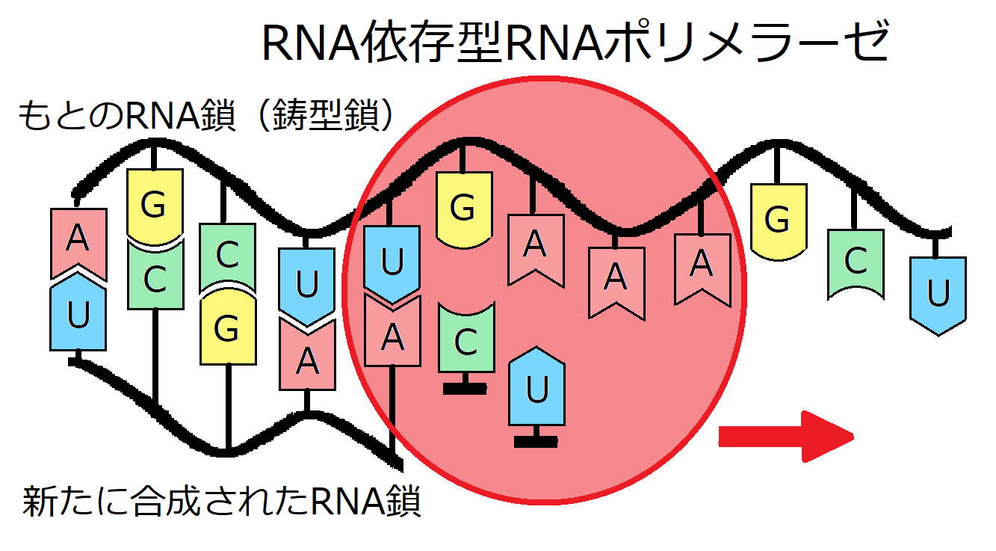
RNAの合成はRNAポリメラーゼによって行われる
RNAの合成はRNA依存型RNAポリメラーゼ（RNA-dependent RNA polymerase）
によって行われるが、転写の時のRNAポリメラーゼとは違い、RNA鎖を鋳型にして塩基対が形成されRNA鎖が作られる。ヒトなどの細胞はこの酵素を持っていないのでウイルスが持ち込んだ遺伝情報をもとに細胞内のリボソームで作られる。
新型コロナウイルスSARS-Cov-2の変異株が話題になっているが、宿主細胞内でRNAが合成される（塩基対を作る）ときに、通常の塩基対ではなくミスが起こって変異株ができる。放出されたウイルスのRNAが変化することはない。

Slide 7
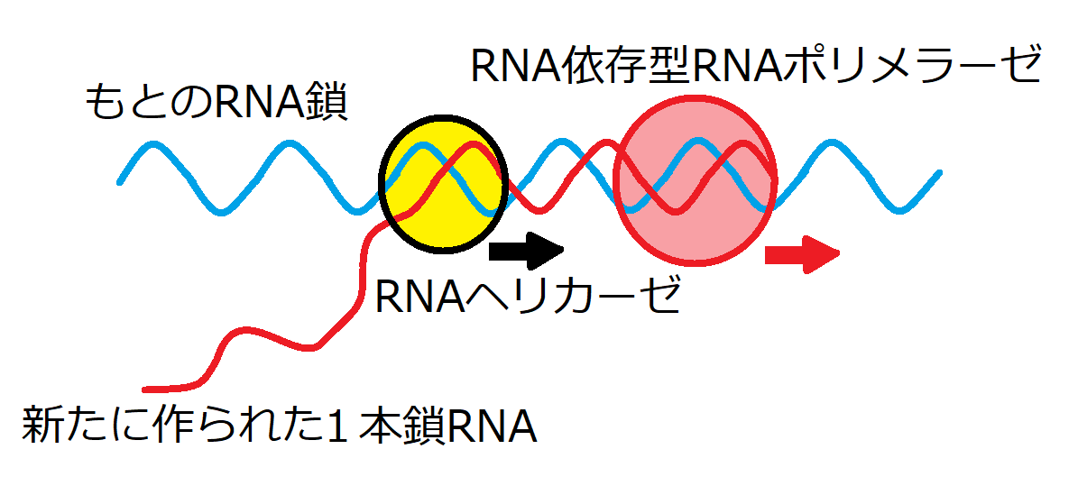
RNAの合成はRNAポリメラーゼによって行われる
RNA依存型RNAポリメラーゼによって相補的な塩基対ができるので、一時的に２本鎖RNAが作られる。
２本鎖RNAは、RNAヘリカーゼによって２本鎖がほどかれて１本鎖RNAができる。RNAヘリカーゼもヒトの細胞にはないので、ウイルスが持ち込んだ遺伝情報をもとに細胞のリボソームで作られる。
ウイルスが持ち込むRNAは１本でも、このシステムで新たなRNAが無数に作られる。酵素のタンパク質を作るアミノ酸も、新たなRNAを作るために必要なヌクレオチドも、宿主細胞から供給される。

Slide 8
新型コロナウイルスの細胞への侵入とACE2
東京大学医科学研究所HPより改
ここで、本講と新型コロナ
ウイルスとの関連。
新型コロナウイルス
SARS-CoV-2 の細胞への侵入
についての図を「生物学１」
第２講で紹介したが、この
図で、ウイルスが足がかり
にしている物質が細胞膜の
ACE2受容体となっている。
ここで、 ACE2受容体は実は
コロナウイルスにとっては「受容体」として機能してしまうのだが、本来の機能は受容体ではなく酵素である。この酵素Angiotensin-converting enzyme 2は血管収縮により血圧を上昇させ、副腎皮質からアルドステロンの分泌を促進させる物質アンギオテンシンの生成過程に関与している。
ACE2は肺の奥の方多く発現している。そのため肺炎を引き起こすことになる。鼻粘膜上皮細胞と舌の上皮細胞にも存在して侵入・増殖するので、鼻やだ液から採取した検体から検出できることになる。

Slide 9
２－１ 生殖の方法
(3) 有性生殖が存在する理由 ⇒講義ノート
有性生殖の存在意義については、統一された答えは得られていない。しかし、いくつかの考え方はあるので紹介する。
◎有性生殖の方が有用な遺伝子を集めやすい ⇒講義ノートの図
突然変異で有用な遺伝子を獲得する場合を考える。無性生殖の場合、１個体が突然変異でＡＢＣの３つの遺伝子を獲得する確率は極めて低く、相当な時間を要するが、有性生殖ならそれぞれの突然変異が起こった個体が接合すれば有用な遺伝子を複数もつ個体が早くできる。
◎マラーのラチェット
ラチェットは、時計や工具で用いられる一方向にしか回転しない機構のことである。有害な突然変異は蓄積される一方で、そのうち種の維持が難しくなる。有性生殖なら、元に戻すことができるという説。
◎赤の女王仮説
新型コロナウイルスSARS-CoV2は、2003年に流行したSARSコロナウイルス (SARS-CoV)に近いとされる。「感染しても発症せず感染を広げる」というウイルスは、人類が直面したことのないタイプであり、より「進化した」ものといえる。生物は、どんどん変化するウイルスや細菌に対応するために、自身も対応して変化していく必要がある、そのための手段が有性生殖であるという仮説。多くの研究者に支持されている。

Slide 10
第８講 生体防御の機構
８－４ 新型コロナウイルスとその対策
(1) 新型コロナウイルスSARS-CoV-2の概要
1) SARS-CoV-2とコロナウイルス
2) コロナウイルスの分類
2019年12月に発生し、全世界に広がった新型コロナウイルス感染症COVID-19は現在も猛威を振るっている。この原因となるウイルスが、SARS-CoV-2である。コロナウイルスによる感染症としてはSARS （2002年～2003年）とMERS（2012年～）があり、SARS とMERS の原因ウイルスはそれぞれSARS-CoV、MERS-CoVというコロナウイルスである。コロナウイルスはヒトに日常的に感染する風邪の原因ウイルスとして以前からHCoV-229E、HCoV-OC43、HCoV-NL63、HCoV-HKU1の4種が知られていた。
コロナウイルスはニドウイルス目・コロナウイルス亜科・コロナウイルス科に属している。
コロナウイルス科はさらにα、β、γ、δの属に分類される。HCoV-229EとHCoV-NL63はαコロナウイルスに、SARS-CoV、SARS-CoV-2、MERS-CoV、HCoV-OC43、HCoV-HKU1はβコロナウイルスに分類される。

Slide 11
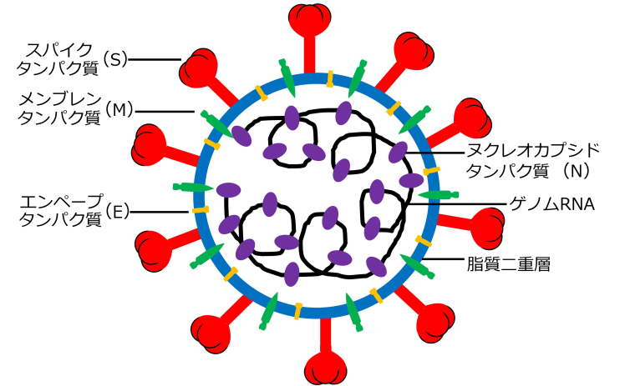
８－４ 新型コロナウイルスとその対策
(1) 新型コロナウイルスSARS-CoV-2の概要
3) SARS-CoV-2の構造
電子顕微鏡で観察されるコロナウイルスは、直径約100nmの球形で、表面には突起（スパイク）が見られる。これによって形態が王冠“crown”に似ていることから、ギリシャ語で王冠を意味する“corona”という名前が付けられた由縁である。
https://doi.org/10.3389/fmicb.2020.00298 改図
SARS-CoV-2は宿主の生体膜に由来する脂質二重層に包まれているエンベロープウイルスの一種である。脂質二重層にはメンブレンタンパク質（M）、エンベロープタンパク質（E）があり、外側に飛び出したスパイクタンパク質（S）が「コロナ」の由来である。内部にはRNAとそれに結合するヌクレオカプシドタンパク質（N）が存在する。
エンベロープウイルスは脂質二重層を持つので、アルコールや洗剤で除去することができる。エンベロープを持たないノロウイルスなどにはこれらの方法は有効でない。

Slide 12
８－４ 新型コロナウイルスとその対策
(1) 新型コロナウイルスSARS-CoV-2の概要
4) SARS-CoV-2のゲノム
https://www.scientificamerican.com/interactive/inside-the-coronavirus/
SARS-CoV-2のゲノムの大きさはRNAウイルスの中では最大サイズの30kbである。HIVの3倍、インフルエンザウイルスの2倍以上のサイズである。
SARS-CoV-2のゲノムは一本鎖RNA（＋鎖）なので、そのままmRNAとして翻訳されてタンパク質を作ればよいと思うのだが、SARS-CoV-2を含むコロナウイルスの場合はそんなに単純でない。

Slide 13
８－４ 新型コロナウイルスとその対策
(1) 新型コロナウイルスSARS-CoV-2の概要
4) SARS-CoV-2のゲノム
https://doi.org/10.3389/fmicb.2020.00298
ウイルスの構造タンパク質（S，E，M，N）の遺伝子は後ろの方に配置されているがそれらはすぐには翻訳されない。前方の大半は非構造タンパク質の遺伝子（ORF1aとORF1b）が占めている。この部分が宿主細胞のリボソームによって翻訳されて大きなタンパク質pp1aとpp1abが作られる。詳しく言うとORF1aとORF1bは実は重なっていて、ORF1aの終止コドンの前にORF1bの開始コドンがある。この部分はリボソームフレームシフトと呼ばれていて、ORF1aとORF1bの間でフレームシフトが行われるとORF1aで終わらずORF1bが続けて翻訳されてpp1abが作られる。
pp1aとpp1abは自身の分解酵素によって分解され16個のタンパク質ができる。この中にはタンパク質分解酵素、RNAポリメラーゼやエクソヌクレアーゼ（RNA修復酵素）が含まれる。

Slide 14
８－４ 新型コロナウイルスとその対策
(1) 新型コロナウイルスSARS-CoV-2の概要
4) SARS-CoV-2のゲノム（つづき）
https://doi.org/10.3389/fmicb.2020.00298
RNAはDNAより変異（塩基の変化）が起こりやすい。真核生物にはDNAの変異を修復する酵素があるが、 SARS-CoV-2にはRNAの変異を修復するエクソヌクレアーゼが含まれる。
また、５‘側の先頭には、「リーダー配列」と呼ばれる部分があって、あとからmRNAを作るときの先頭部分に結合する。
さらに、ORF1bの後ろにある図では隙間の部分にも複数の遺伝子があり、アクセサリー遺伝子としてまとめられている。この遺伝子群の働きは不明であったが、ごく最近、一部の機能が分かってきた。その中でORF3b遺伝子は、自然免疫で免疫関係細胞に情報を伝えるサイトカインの一種インターフェロンの作用を抑制することが分かり、免疫システムの撹乱とサイトカインストーム（サイトカインが、制御不能となって放出され続け、自分の細胞まで傷づけてしまう現象）の原因を作っていると考えられる。

Slide 15
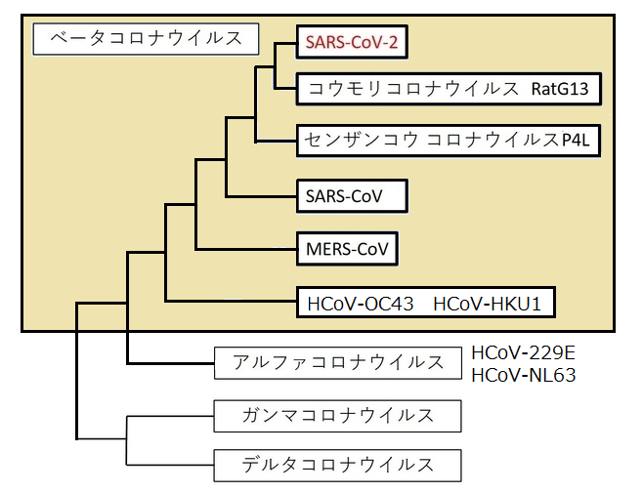
８－４ 新型コロナウイルスとその対策
(1) 新型コロナウイルスSARS-CoV-2の概要
5) コロナウイルスのゲノムの比較
コロナウイルスのゲノムを比較して系統樹を作ると右図のようになる。このことから、SARS-CoV-2はSARS-CoVやMERS-CoVに近く、コウモリやセンザンコウのコロナウイルスに近いことが分かる。
このことは、 これまでの研究の蓄積のあるSARS-CoVやMERS-CoVにおける研究成果が応用できることを示している。
（一から始めるよりは、はるかに取りかかりやすい。）
SARSやMERSは日本では感染者が出なかったので、研究者が多くないのが現状である。韓国ではSARSの感染者が出ていたので、素早い対応ができたとされる。また、 SARS-CoV-2は他のコロナウイルスにない特徴もあることもわかっていた。

Slide 16
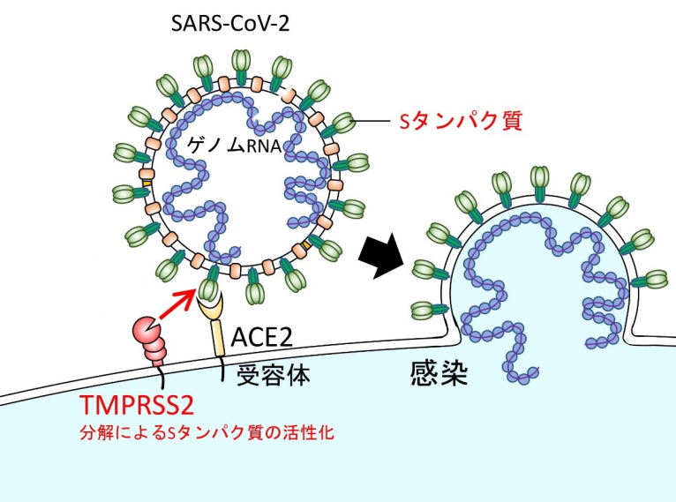
８－４ 新型コロナウイルスとその対策
(2) SARS-CoV-2の侵入と増殖
1) SARS-CoV-2の侵入
Spikeタンパク質（Sタンパク質）がヒト細胞の細胞膜のACE2 受容体に結合したあとに、タンパク質分解酵素であるTMPRSS2で切断され、S タンパク質が活性化される。それによってウイルスの脂質二重層とヒト細胞の細胞膜との融合が起こり、ウイルスが細胞内に取り込まれる。
https://www.ims.u-tokyo.ac.jp/imsut/jp/
about/press/page_00060.html 改図
ACE2およびTMPRSSを発現する細胞は、主に気道・肺および腸管の上皮細胞（粘膜細胞）であり、特に鼻粘膜上皮細胞に強く発現しているとされていたが、ACE2は唾液腺や口腔粘膜、舌などでも発現されていることが明らかになった。

Slide 17
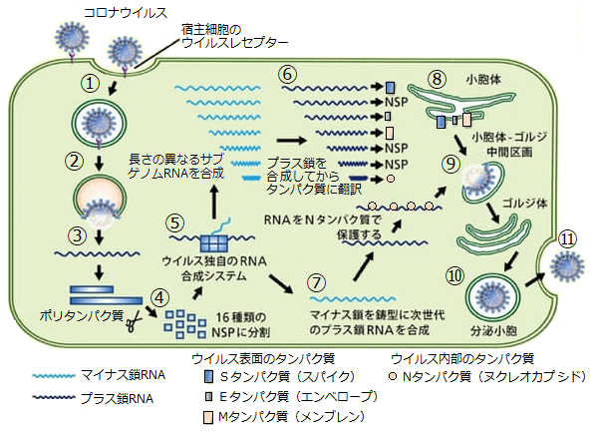
８－４ 新型コロナウイルスとその対策 (2) SARS-CoV-2の侵入と増殖
2) SARS-CoV-2の増殖
侵入した SARS-CoV-2が増殖する過程は極めて複雑である。
https://www.scientificamerican.com/interactive/inside-the-coronavirus 改図

Slide 18
８－４ 新型コロナウイルスとその対策 (2) SARS-CoV-2の侵入と増殖
2) SARS-CoV-2の増殖（つづき）
① レセプターに結合したウイルスは、細
胞が外観の物質を取リ込むために作る
小胞に包まれて細胞に入り込む。
② 小胞の中が次第に酸性化し，ウイルス
のスパイクを介して小胞とウイルスの
膜が融合。
③ 細胞質内に入ったプラス鎖RNAが宿主
細胞のタンパク質合成システムによっ
て翻訳される。
④ 合成された2つのポリタンパク質は自
身の内部にある分解酵素によって切断
されて16種類のタンパク質になる．合
成後のウイルスの般には含まれないた
め， NSP（非構造タンパク質と呼ばれ
る．
⑤ ウイルス独自のRNA合成システムに
よってマイナス鎖のRNAが合成される．

Slide 19
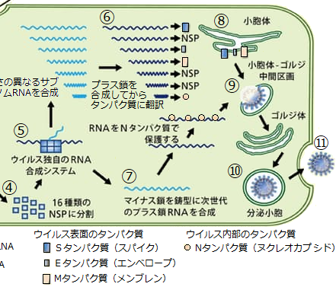
８－４ 新型コロナウイルスとその対策 (2) SARS-CoV-2の侵入と増殖
2) SARS-CoV-2の増殖（つづき）
⑥ タンパク質の合成経路
では．長さの異なるなる
サブゲノムRNAを作って
から各RNAの先頭にある
遺伝子だけが翻訳されて
様々なタンパク質になる．
⑦ RNAの合成経路では．マ
イナス鎖を鋳型にしてプ
ラス鎖のRNAが合成され，
Nタンパク質によって安
定化される．
⑨ 小胞体の膜に埋め込ま
れたタンパク質同士が集
まって殻を形成する。
⑨ 殻の肉側にウイルスRNA
が取り込まれる．
⑩ 膜がくびれて分泌小胞の中にウイルス粒子が生み出される．
⑪ 細胞外へ放出される．

Slide 20
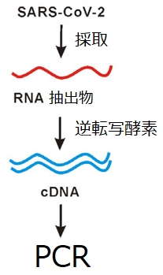
８－４ 新型コロナウイルスとその対策
(3) SARS-CoV-2への対策
1) 感染の判定
①PCR検査
感染を確認する方法として当初から用いられたもので、検体を採取して、SARS-CoV-2の遺伝子を検出する方法である。採取した遺伝子は微量なので、その有無を判定するには遺伝子を増殖する必要がある。その方法がPCR法である。
PCR法は日本鎖DNAを増殖する方法であり、SARS-CoV-2の遺伝子はRNAなので、まず最初に、採取したRNAを鋳型にして逆転写酵素によってDNA（cDNA）を作り、PCR法によってDNAを増やして判定される。
PCRそのものは2-3時間もあれば終了するが、逆転写酵素の反応時間など考えると5-6時間は必要である。（実際には、リアルタイムPCRという方法が用いられる。）
操作的には「誰でも簡単にできる」方法なのであるが、扱うものが「病原体」なので、検査方法が規定されている。
https://www.niid.go.jp/niid/images/lab-manual/2019-nCoV20200319.pdf
当初は、検体は下気道由来検体（喀痰もしくは気管吸引液）もしくは鼻咽頭ぬぐい液に限定されていたが、2020年6月に唾液も加えられた。https://www.niid.go.jp/niid/ja/diseases/ka/corona-virus/2019-ncov/2518-lab/9325-manual.html

Slide 21
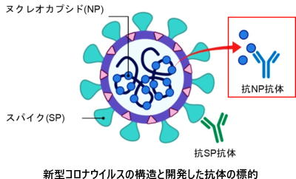
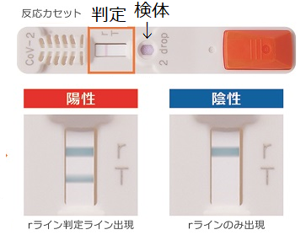
８－４ 新型コロナウイルスとその対策 (3) SARS-CoV-2への対策
1) 感染の判定 （つづき）
②抗原検査 Antigen test
抗原検査はインフルエンザではよく
使われており、インフルエンザの場合
は、A型、B型も判定できる。
ウイルスに存在する特異的なタンパ
ク質の有無を調べる方法で、そのタン
パク質（抗原）に対する抗体を使って
抗原抗体反応が起こるかどうかを調べ
て判定する。実際には、内部に存在す
るRNAを保護するヌクレオカプシドタ
ンパク質や、表面のスパイクタンパク
質に対する抗体と反応させ、抗原抗体
反応が起こるかどうかを調べることに
なる。
PCR法より短時間で結果が出るが、
やや感度が落ちると言われている。
PCR検査と同様に唾液から採取した検体
での使用も認められた。
http://dm-rg.net/news/2020/04/020347.html

Slide 22
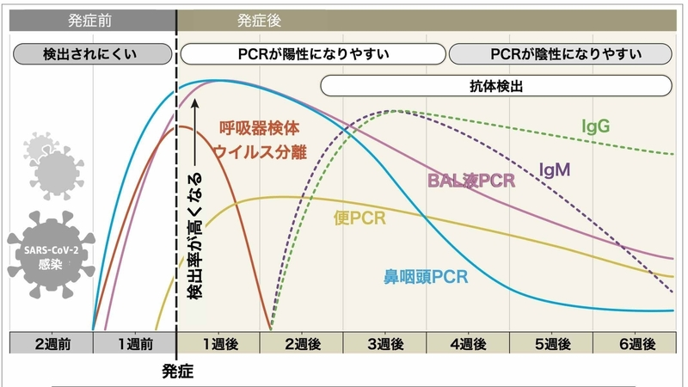
８－４ 新型コロナウイルスとその対策 (3) SARS-CoV-2への対策
2) 感染歴の判定
◎抗体検査 Antibody test
SARS-CoV-2の侵入によって、発病しなくても体内の免疫反応によって血液中に抗体が作られるはずである。抗体産生には一定の時間がかかるので、感染した直後の判定はできない。しかし、感染したことがあるかどうかを調べることができる。抗体検査ではIgGとIgMが調べられる。
doi:10.1001/jama.2020.8259

Slide 23
８－４ 新型コロナウイルスとその対策 (3) SARS-CoV-2への対策
2) 感染歴の判定
◎抗体検査 （つづき）
抗体検査は風疹や麻疹（はしか）でも行われている。SARS-CoV-2の場合も、同様なカセット式のキットが販売されている。前ページのグラフから分かるように、発病後3週間後ぐらいからしか検知されない。
新型コロナウイルスは感染しても無症状の場合がある。
抗体があるヒトは免疫ができているので発病しない可能性
もあるとも考えられた。厚生労働省は、2020年12月に東京
都・大阪府・宮城県・愛知県・福岡県において、各都府県
により抽出し一般住民計15,043名を対象に抗体検査を実施した（東京都3,399名、大阪府2,746名、宮城県2,860名、愛知県2,960名、福岡県3,078名）。その結果として、各自治体ごとの抗体保有率は、東京都1.35%、大阪府0.69%、宮城県0.14%、愛知県0.71%、福岡県0.42%であった。 2020年6月に東京、大阪、宮城の3都府県で住民約8000人を対象に行われた調査の結果（東京0.10％、大阪0.17％、宮城0.03％）よりは増えているものの、依然として低い値であった。米ニューヨーク州が2020年5月上旬に公表した住民1万5000人を対象にした抗体検査の結果（12.3％）と比べても相当低いものである。
2021年5月に横浜市立大学の研究グループが、感染後1年後にも抗体が残っていると研究成果を発表した。。

Slide 24
８－４ 新型コロナウイルスとその対策 (3) SARS-CoV-2への対策
3) 治療薬やワクチンの開発
① 治療薬の開発
製薬会社などの民間企業や大学、国の研究機関などでCOVID-19の治療薬の開発が取り組まれている。SARS-CoV-2を直接破壊して撃退するものではないが、ウイルスの侵入方法や増殖のしくみが明らかになってきているので、その防御法もいろいろなものが考案されている。
・ウイルスの侵入を防ぐ
SARS-CoV-2はACE2を受容体として侵入するのでそれを妨害する。
スパイクタンパク質の分解（切断）を妨害する。
・ウイルスのRNAポリメラーゼの作用を妨害する
プラス鎖RNAからマイナス鎖RNAが作られる過程、マイナス鎖RNAか
らプラス鎖RNAが作られる過程を妨害する。レムデシビルなど。
・ゲノムRNAの複製を妨害する
・エクソヌクレアーゼの働きを妨害する
RNA合成のミスを修復するエクソヌクレアーゼの働きを妨害すれば
欠陥のあるRNAが作られ、正常なウイルスの増殖ができなくなる。
・外部に出ることを阻止する
その他も色々考えられるが、 SARS-CoV-2について不明な点も多く、開発は簡単ではない。現在なお、決定的な治療薬は得られていない。

Slide 25
８－４ 新型コロナウイルスとその対策 (3) SARS-CoV-2への対策
3) 治療薬やワクチンの開発 （つづき）
② ワクチンの開発
ワクチンは、一次応答を人工的に作り出すもので、抗原に相当するものを体内に入れて抗体を作らせるものである。これにもいろいろな方法がある。ただし、抗体ができたからといって発病しないという補償はなく、変異株に対して有効か、どれだけの期間有効なのかも詳細には分かっていない。有効な抗体（中和抗体とよばれる）は、ウイルスの侵入に関わるスパイクタンパク質をターゲットにするものであり、ウイルスの侵入を防ぐことができる。
・不活性化ウイルス・弱毒化した改変ウイルス
SARS-CoV-2と外側だけ同じで病原性のないか弱いウイルスを作り、注射する。ウイルスは細胞内でしか増えないので、培養細胞や鶏卵などの中で増やす必要があり時間がかかる。また、ウイルスのタンパク質は複数あり、それぞれに対する抗体が体内でできるので、侵入に関するスパイクタンパク質に対するもの以外の抗体も生じる。
・遺伝子ワクチン（mRNAワクチン、DNAワクチン）
スパイクタンパク質などをコードしている部分のmRNAを注射すると一部が細胞内に取り込まれ、細胞内でスパイクタンパク質が作られ、これが抗原となって抗体を作るというもの（RNAワクチン）。mRNAに対応したDNAの形で入れるのがDNAワクチンである。比較的短期間で製造できることや、変異株などに対応しやすいという利点があるが、これまで使用された例がないので、未知な部分も多い。

Slide 26
８－４ 新型コロナウイルスとその対策 (3) SARS-CoV-2への対策
3) 治療薬やワクチンの開発 （つづき）
③ ファイザー社とモデルナ社のmRNAワクチン
mRNAワクチンでは、スパイクタンパク質の侵入に関わる部分をコードしているmRNAを作って注射する、というが、mRNAは不安定でそのまま注射するとすぐに分解されてしまう。そのため、脂質ナノ粒子 (LNP) で包んで注射する必要がある。脂質の膜は壊れやすいので－80℃で輸送・保管する必要がある。また、大量のmRNAを入れてしまうと、ウイルスなどに由来する異常なRNAとして細胞に認識されてしまい、Toll様受容体 (TLR) の活性化を引き起こす（自然免疫）。そのため、自然免疫が起動しないように塩基の一部が修飾されたmRNAが用いられる。
そのほかにも、mRNAを安定させるいろいろな工夫がなされている。筋肉注射をされたmRNAは筋肉細胞内に入り、細胞質で直ちにタンパク質が作られる。そのタンパク質は、細胞内の酵素の働きでMHCクラスIに提示される。すると、細胞性免疫が活性化される。また、細胞が作り出すウイルスタンパク質は、細胞にとって異物であり、細胞が死ねば、このタンパク質は抗原提示細胞へと輸送され、MHCクラスIIに提示される。これは、やがて液性免疫の活性化へとつながる。ファイザー社とモデルナ社は、ともにスパイクタンパク質の一部をコードするmRNAを用いているが、その修飾方法は異なっているようだ。ファイザー社のmRNAの全長は4,284塩基でかなり大きなものだ。モデルナ社の製品が－20℃で輸送・保管できる理由は明らかになっていない。

Slide 27
８－４ 新型コロナウイルスとその対策 (3) SARS-CoV-2への対策
3) 治療薬やワクチンの開発 （つづき）
④ アストラゼネカ社のウイルスベクターワクチン
英アストラゼネカ社のワクチンは、遺伝子を導入するのにチンパンジーに風邪を引き起こすアデノウイルスを用いている。アデノウイルスのDNAの一部を切り取って、その間に新型コロナウイルスのスパイクタンパクの遺伝子の一部のRNA（mRNA）をDNAに置き換えたものを挟み込みます。細胞に侵入するウイルスがその仕組みをそのまま残しているので、遺伝子を運ぶワクチンとしては高性能と言える。細胞内に入った遺伝子DNAからmRNAが作られ、さらにタンパク質が作られる。タンパク質ができたあとに起こることは、mRNAワクチンと同じである。このワクチンの接種後にごくまれに血栓ができることがあるとの報告もあり、厚生労働省は承認後も大規模接種に用いないとしている。

Slide 28
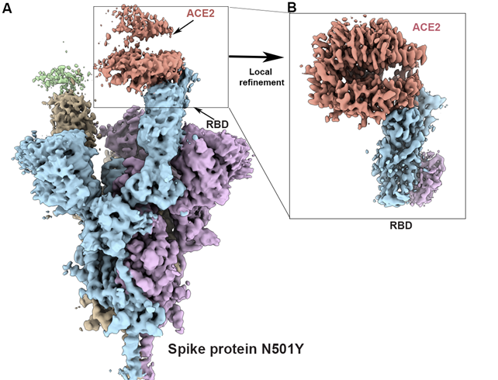
８－４ 新型コロナウイルスとその対策 (3) SARS-CoV-2への対策
(4) 変異株 Variant
SARS-CoV-2の侵入はウイルスの
スパイクタンパク質と細胞側の
ACE2タンパク質の結合によって始
まる。スパイクタンパク質の形が
変化するとACE2との結合のしやす
さが変わる。タンパク質の形はア
ミノ酸が変わると微妙に変化する。
結合部分のアミノ酸が変化して、
より結合しやすい形（分子の電荷
も重要）になれば、「感染しやす
く」なる。
N501Y 、E484Kなどと呼ばれて
いるが、スパイクタンパク質の
501番目のアミノ酸がN（アスパラギン）からY（チロシン）に変わったものがN501Yで、484番目のE（グルタミン酸）からK（リシン）に変化したものがE484である。このアミノ酸の変化はウイルスの遺伝子であるRNAの変化で起こる（N501Y ではA→U、E484KではG→A）。
https://journals.plos.org/plosbiology/article?id=10.1371/journal.pbio.3001237

Slide 29
８－４ 新型コロナウイルスとその対策 (3) SARS-CoV-2への対策
(4) 変異株 Variant（つづき）
これらの変異は、侵入後にRNAが合成されるとき（＋鎖から－鎖へ、さらに－鎖から＋鎖へ）に起こる（細胞外に出たウイルスが変化するわけではない）。RNAを鋳型としてRNAを作るRNA依存型RNAポリメラーゼが塩基対（A：UもC：G）を作るときのエラーが変異となる。この酵素はヒトの細胞にはないので、ウイルスゲノムRNAをもとに作られる（作るのはヒト細胞のリボソーム）。一般的なRNAウイルスでは変異は10－3～10－5程度の頻度で起こるが、コロナウイルスはエクソヌクレアーゼ（ExoN、RNA修復酵素）を持っているために、 変異率は 10－6～10－7 と低い（このことが、他のRNAウイルスよりも巨大なゲノムを維持できる理由である）。ウイルスの増殖時に変異が起こるので、ウイルスが増えれば（感染者が多ければ）変異は増えることになる。「従来株と置き換わる」と言われることもあるが、より感染力の高い変異株が出れば、それが広まるので「置き換わる」ことになる。実際には、感染力が弱まる変異も起きているはずであるが、そのようにものは自然消滅してしまう。（より感染力や増殖力の高いものにどんどん変化していくことになる。（「有性生殖」のところで出てきた「赤の女王仮説」の世界である）
今後、さらに感染力の強い変異が起こる可能性もある。また、スパイクタンパク質の変異に注目が集まっているが、その他の部分にも変異は起こっていて、その部分で増殖などがパワーアップする（すでにしている）可能性も否定できない。

